Slide 1
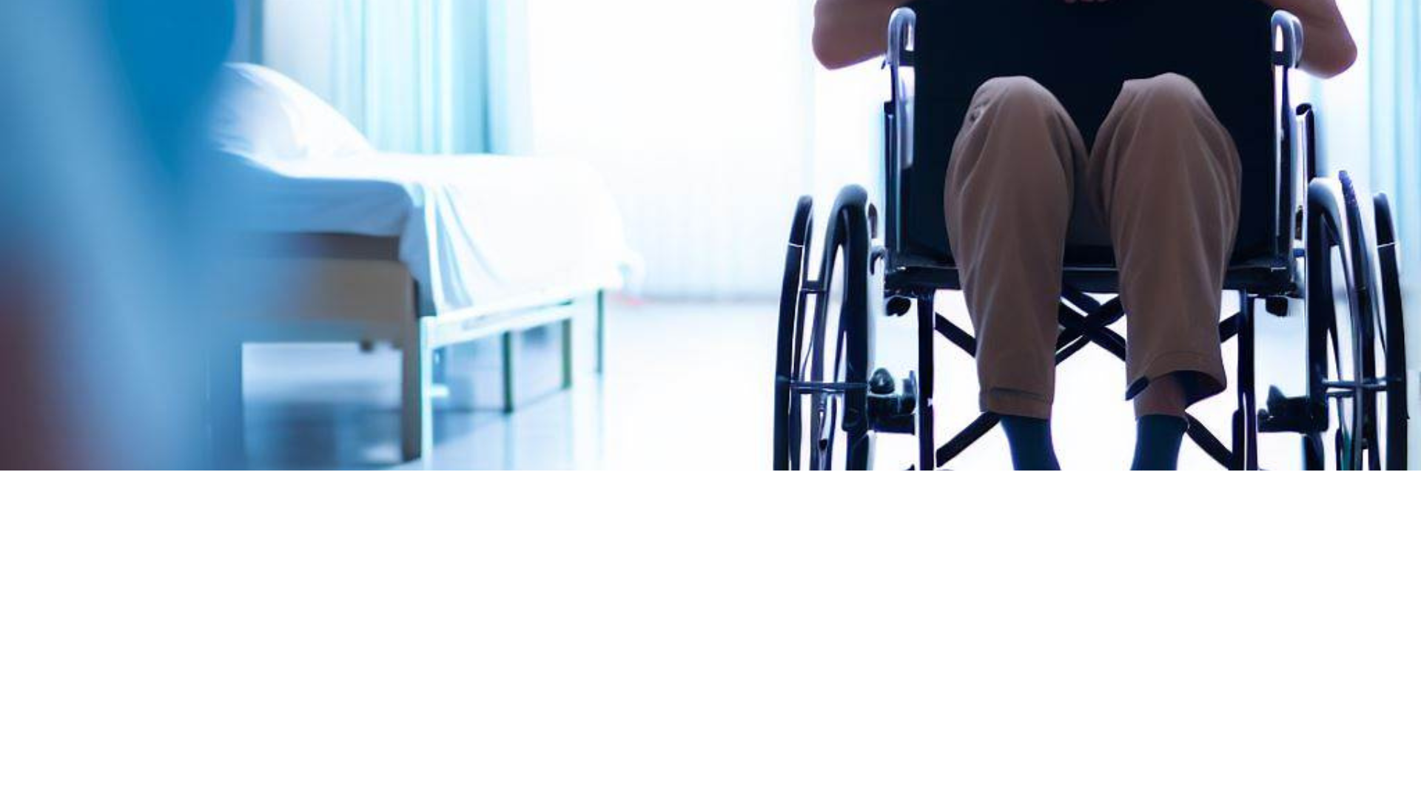
Movimentazione intelligente:
come affrontare gli ostacoli nel modo giusto
Argomenti per i coach di movimentazione

Slide 2
I principali ostacoli alla movimentazione intelligente... ... e come affrontarli
Diversi studi internazionali mettono in luce alcuni fattori critici per la buona riuscita dei progetti finalizzati alla prevenzione delle malattie muscoloscheletriche. Questi aspetti richiedono particolare attenzione nell'ambito del progetto «Movimentazione intelligente».
Tra gli ostacoli principali si annoverano la mancanza di tempo, la carenza di risorse, un comportamento di conduzione inadeguato, una scarsa partecipazione e l'avversione ai cambiamenti.
Questa presentazione fornisce validi argomenti per affrontare gli ostacoli nel modo giusto.

Slide 3
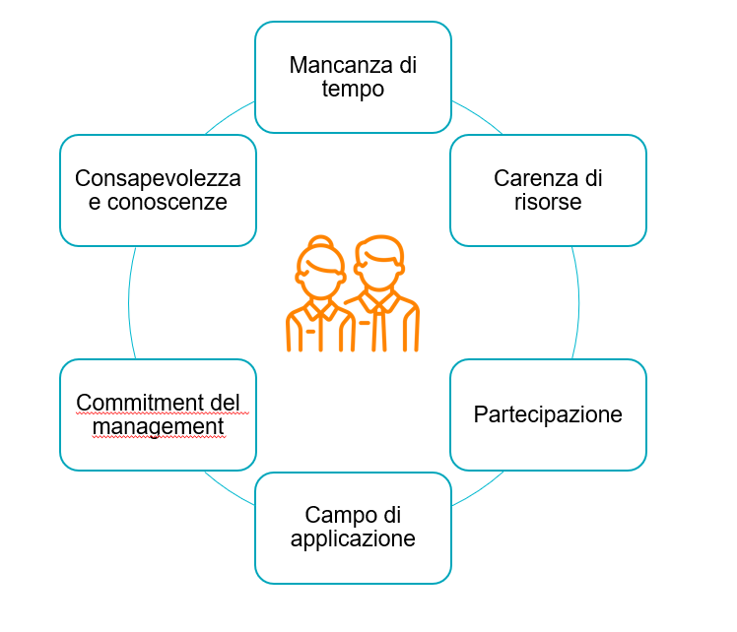
Focus sugli ostacoli Problemi, soluzioni e argomentazioni

Slide 4
Mancanza di tempo Esercitarsi per risparmiare tempo a lungo termine
Ostacoli | Il personale di cura e assistenza è spesso sotto pressione. Durante le operazioni di movimentazione non impiega né ausili né modalità di lavoro orientate alla prevenzione e alle risorse. Non ha tempo per applicare il principio della movimentazione intelligente.
Soluzione proposta | La movimentazione intelligente non richiede più tempo, bensì più esercizio. Esercitarsi in modo mirato consente non solo di proteggere la salute, ma anche di risparmiare parecchio tempo a lungo termine, a beneficio sia del personale che dell'azienda. Le soluzioni, quindi, sono «esercitarsi» e «ragionare in ottica di lungo termine».
Argomenti | Collaboratore: non ho tempo per applicare questa modalità di lavoro tutti i giorni. Direzione: se ti eserciti, puoi lavorare in modo più efficiente. Ti daremo il tempo necessario per fare pratica.

Slide 5
Carenza di risorse Sfruttando le risorse delle persone a mobilità ridotta, tutto diventa più facile
Ostacoli | Spesso il personale di cura e assistenza è limitato e si trova a gestire grossi carichi di lavoro. Gli imprevisti, come i cambiamenti dell'ultimo minuto nella pianificazione, assenze e licenziamenti dei collaboratori, rendono il tutto ancora più complicato.
Soluzione proposta | La movimentazione intelligente consente al personale di gestire le varie situazioni con maggiore autonomia, attivando le risorse delle persone a mobilità ridotta.
Argomenti | Collaboratore: siamo troppo pochi per applicare questa modalità di lavoro. Direzione: questa modalità di lavoro permette di effettuare numerose movimentazioni in autonomia.

Slide 6
Partecipazione Prendere decisioni insieme, accettare i cambiamenti
Ostacoli | La movimentazione intelligente cambia la modalità di lavoro del personale in modo radicale e duraturo. Spesso i cambiamenti provocano resistenze, perché manca la consapevolezza riguardo agli effetti positivi che ne derivano. Si tende a rifiutare le novità, rimanendo ancorati ai vecchi schemi.
Soluzione proposta | Per far sì che i collaboratori accettino le novità, è fondamentale coinvolgerli nei processi decisionali e di cambiamento. Ci sono molte possibilità per incoraggiare il personale a partecipare e a sostenere il cambiamento: ad esempio, coinvolgerlo nella scelta degli ausili e invitarlo a eventi di formazione. Sfruttate queste opportunità.
Esempi | Scelta degli ausili Formazione per coach di movimentazione rivolta a tutti Scelta delle situazioni di movimentazione Feedback al capo cure Coaching reciproco

Slide 7
Campo di applicazione Con tanti piccoli passi se ne fa uno grande, senza inciampare
Ostacoli | Il personale di cura e assistenza deve affrontare numerose situazioni di movimentazione. Se si cambiano le modalità di lavoro in tutte le situazioni nello stesso momento, ne deriva uno stress eccessivo.
Soluzione proposta | Nel primo anno il campo di applicazione verrà circoscritto a tre situazioni di movimentazione, nelle quali si dovrà applicare rigorosamente il principio della movimentazione intelligente. In questa fase, il personale verrà assistito e monitorato opportunamente. Solo quando sarà in grado di gestire autonomamente le prime tre situazioni ne verranno aggiunte di nuove.
Argomenti | Collaboratore: le sollecitazioni si generano in molte più situazioni. Direzione: iniziamo con tre situazioni e poi ne aggiungeremo delle altre.

Slide 8
Commitment del management La movimentazione intelligente inizia dalla direzione
Ostacoli | Se la direzione aziendale non dimostra impegno e convinzione, la movimentazione intelligente passa in secondo piano. I quadri direttivi non si impegnano nel progetto, e quindi non lo fanno neppure i collaboratori.
Soluzione proposta | La direzione aziendale e il capo cure sottolineano l'importanza del progetto sia nei messaggi al personale che durante la formazione. Tramite misure di comunicazione adeguate si ribadisce che la movimentazione intelligente è un principio chiave e si stabiliscono obiettivi chiari.
Esempi | Mailing della direzione ai collaboratori all'avvio del progetto Dichiarazione / presenza della direzione agli eventi formativi Indicazione degli obiettivi specifici del progetto negli obiettivi annuali personali

Slide 9
Consapevolezza e conoscenze Passo per passo, dalla teoria alla pratica
Ostacoli | Il personale di cura e assistenza è consapevole dei rischi per la salute legati alla movimentazione, ma non ha le conoscenze necessarie per gestire correttamente le varie situazioni.
Soluzione proposta | Con una formazione mirata sulle situazioni di movimentazione più rischiose, il team di progetto insegna al personale le nozioni necessarie e il principio della movimentazione intelligente. Le conoscenze acquisite verranno estese nel tempo a tutte le situazioni di movimentazione.
Argomenti | Collaboratore: non ho dolori e continuerò a lavorare come ho sempre fatto. Direzione: quando si avvertono i dolori, è già troppo tardi. I disturbi insorgono lentamente e in modo insidioso. Utilizzando gli ausili, puoi prevenire i dolori. Collaboratore: la movimentazione intelligente non riduce le sollecitazioni. Direzione: e neppure le aumenta. Prova anche tu a cambiare modalità di lavoro e a utilizzare gli ausili: ne va della tua salute.

